Slide 1


IRI ve Štýrsku
(13. 6. – 17. 6. 2016)
Lenka Němcová

Slide 2

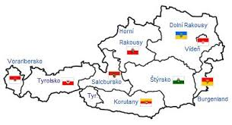

Rakousko
Území 83 879 m²
8,5 miliónů obyvatel

Slide 3

Rakousko
Federální stát – 9 spolkových zemí
Federální legislativa: průmysl a obchod, doprava a infrastruktura, těžba, lesnictví, voda, EIA, odpady, čisté ovzduší, ochrana zvířat a veřejného zdraví
Legislativa spolkových zemí: ochrana přírody a krajiny, plánování, stavebnictví, energie, rybářství, myslivost, sběr odpadů, kanalizace, zásobování vodou a odpadní vody

Slide 4
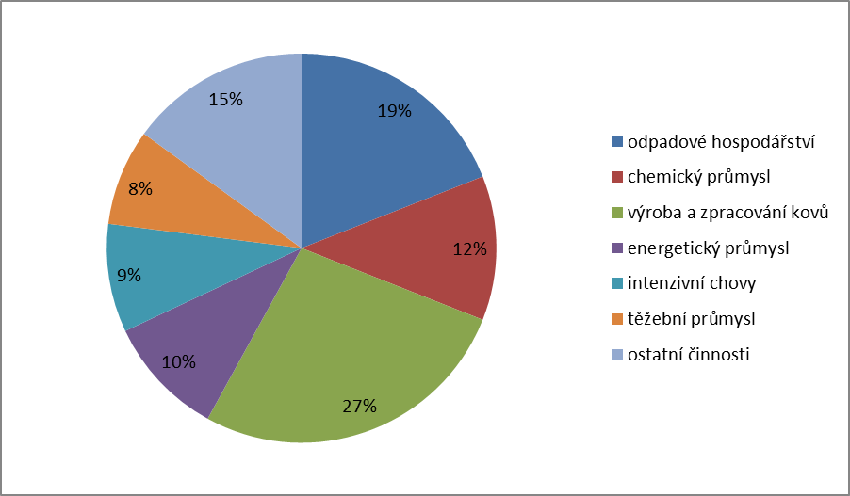
Zařízení IPPC
723 zařízení IPPC

Slide 5
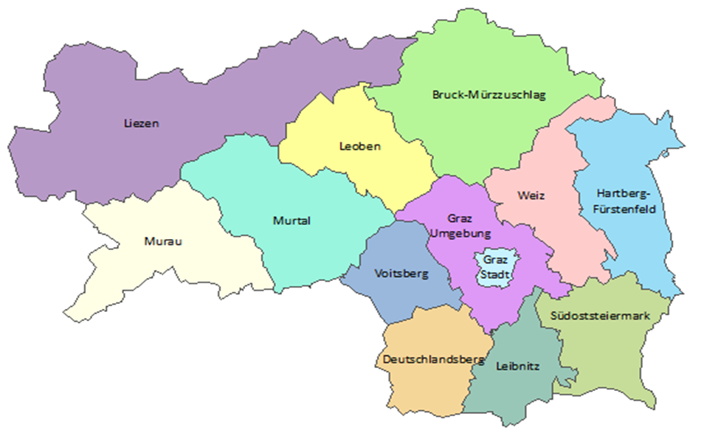
Štýrsko
13 okresů a statutární město Graz
1 210 700 obyvatel

Slide 6
Štýrská zemská vláda
17 ředitelství, relevantní ředitelství pro ŽP:
  Ředitelství 10 – zemědělství a lesnictví
  Ředitelství 13 – environmentální a regionální plánování
  Ředitelství 15 – energetika, technologie a bydlení
Ředitelství 15 vykonává inspekce ŽP
V rámci ředitelství 15 i monitorovací jednotky, které měří kvalitu ovzduší, hluk, kvalitu vod a kvalitu podzemních vod, 4 koordinátoři inspekcí ŽP + další experti na ŽP
Směrnice o průmyslových emisích transponována do 9 sektorových zákonů

Slide 7
Inspekce ŽP ve Štýrsku
Environmentální inspekce – pouze plánovaná inspekce IPPC
Inspekce – následné inspekce, inspekce na základě stížností, havárií atd. – tyto inspekce v kompetenci ředitelství 13, inspekci vždy vede právník, který si zve podle svého uvážení experty z ředitelství 15
Jedna osoba (právník) vydává povolení a vykonává inspekci

Slide 8
Koordiátoři
Koordinátoři jsou odpovědni za:
  Sestavení inspekčního plánu a programu
  Koordinaci expertů při env. inspekcích
  Využívají databázi inspekcí – všechny formuláře, kontrolní listy, výsledky měření, povolení, slouží ke komunikaci mezi kompetentním orgánem, experty a koordinátory
  Vykonávají env. inspekce
  Píší zprávu z env. inspekcí (pouze krátkou verzi)

Slide 9
Zpráva
Po inspekci na místě musí být vypracována krátká zpráva z inspekce do 4 měsíců a zpřístupněna veřejnosti (webové stránky)
Ředitelství 13 je kompetentním orgánem pro inspekce ŽP a vypracovává dlouhou verzi zprávy z inspekce

Slide 10
Štýrsko
131 zařízení IPPC
Využívají nástroj IRAM
6 zařízení – frekvence inspekcí 1 x za 2 roky
125 zařízení – frekvence inspekcí 1 x za 3 roky
Provozovatel musí informovat kompetentní orgán, pokud se ho týkají nové závěry o BAT (do 1 roku od jejich publikování)
Neexistuje žádný mechanismus, že kompetentní orgán musí revidovat povolení
Do 4 let musí být zařízení v souladu s novými závěry o BAT

Slide 11
Štýrsko
Ostatních cca 20 000 zařízení ve Štýrsku, které nejsou pod IED – plánování podle rizik (KRIBA)
národní plán environmentálních inspekcí – Federální ministerstvo zemědělství, lesnictví, životního prostředí a vodního hospodářství
  Pokrývá celý stát a všechny IPPC zařízení
  Kritéria pro plánování na základě rizik (IRAM)

Slide 12
Přeshraniční spolupráce
Přeshraniční spolupráce je ve federální kompetenci
řeka Raab a Mur – přeshraniční komise pro ochranu vod (Slovinsko, Maďarsko)
Účast na zahraničních projektech

Slide 13
Školení
Experti – dostatek kurzů
Koordinátoři – žádná specializovaná školení
Školící akademie Štýrska – různé kurzy pro státní správu
Školení v nové legislativě
Výměna expertů mezi jednotlivými fed. státy i do zahraničí
přijímání nových zaměstnanců - alespoň 3 roky praxe

Slide 14
Environmentální inspekce
Koordinátor kontroluje všechna povolení (někdy i 200), kompetentní orgán nemůže sloučit povolení do 1 integrovaného
Kompetentní orgán definuje obsah inspekce na základě informací od koordinátora
Schůzka mezi kompetentním orgánem, koordinátorem, experty a monitorovacími jednotkami
Koordinátor píše záznam z této schůzky
Všechny protokoly jsou vyplňovány elektronicky do databáze (šablony)

Slide 15
Ředitelství 15
Oblast | Počet expertů
Koordinace inspekcí ŽP | 4
Emise do ovzduší | 7
Emise do vody | 4
hluk | 7
Manipulace a skladování chemických látek | 3
Odolnost proti únikům (havárie) | 13
Odpadové hospodářství | 9

Slide 16
Ředitelství 15
Kompetentní orgán si může vybrat svého oblíbeného experta
Pro stanovení priorit při plánování
  Rakouský IRAM
  Zpráva všech monitorovacích jednotek o výsledcích měření

Slide 17
Závěry
Chybí strategie a indikátory
Transpozice směrnice IED do 9 sektorových zákonů
Koordinátor může vykonávat inspekce ŽP pro zařízení IED, v případě, že podnik má část, kde není vykonávána činnost pod IED, a to i když jsou technicky spojené, koordinátor zde inspekci vykonávat nemůže
Neexistuje právní možnost pro kompetentní orgán konsolidovat povolení do 1 integrovaného
Vzhledem k nízké frekvenci inspekcí, nemohou získat koordinátoři zkušenosti

Slide 18
Závěry
ředitelství 15 je příliš závislé na iniciativě kompetentního orgánu. Kompetentní orgán rozhoduje o zaměření inspekce ŽP, dokonce i proti doporučení koordinátora
Koordinátor se neúčastní následných inspekcí a prosazování
Hodnocení činnosti je pouze kvantitativní

Slide 19
Dobrá praxe
v prosinci se koná schůzka k přípravě programu inspekce – koordinátor, experti, kompetentní orgán
Inspekce na místě trvá pouze 1 den (dlouhá příprava na inspekci)
minimalizace nákladů pro provozovatele
Provozovatel je povinen ze zákona informovat kompetentní orgán o změnách nezbytných k tomu, aby byl v souladu s novými závěry o BAT do 1 roku od jejich publikování

Slide 20
Možnosti ke zlepšení
Zvážit možnosti, které pomohou ředitelství 13 být nezávislejším, iniciovat inspekce sami, provádět inspekci v celém zařízení (podniku), zapojit je do prosazovacího procesu, dostávat informace od kompetentního orgánu o neplánovaných inspekcích
Zvážit pro a proti, aby jedna osoba psala povolení a vykonávala inspekci

Slide 21
Děkuji za pozornosti
Lenka Němcová
lenka.nemcova@cizp.cz
www.cizp.cz

